Slide 1



淡江大學 大數據分析與商業智慧碩士班學程
Tamkang University
期末報告:
Ubike 視覺化市場分析
指導教授:高君豪
研究生:徐鵬翔
2021-01-06

Slide 2

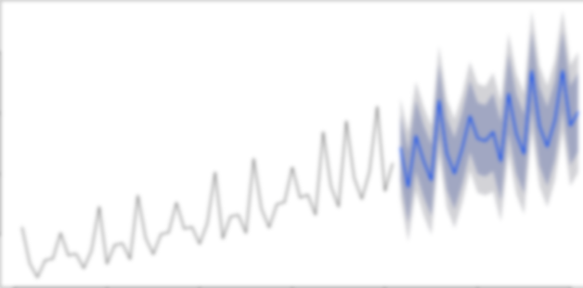
大綱
Tamkang University
資料來源
資料概述
分析方法
成果展示
後續分析
1

Slide 3
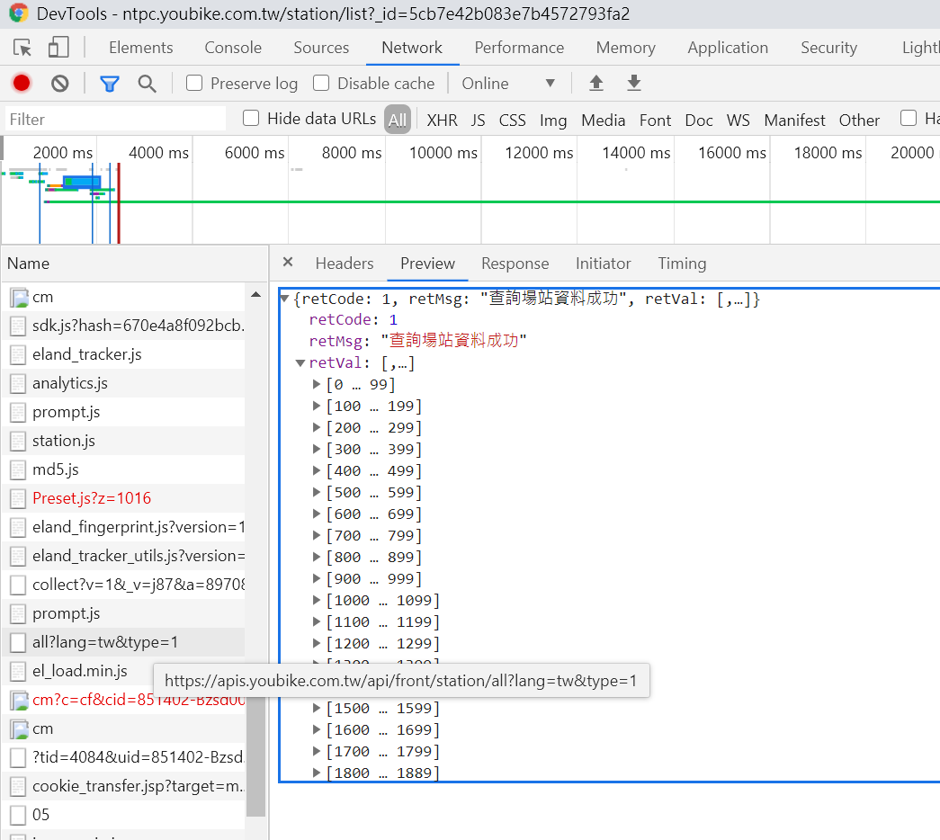
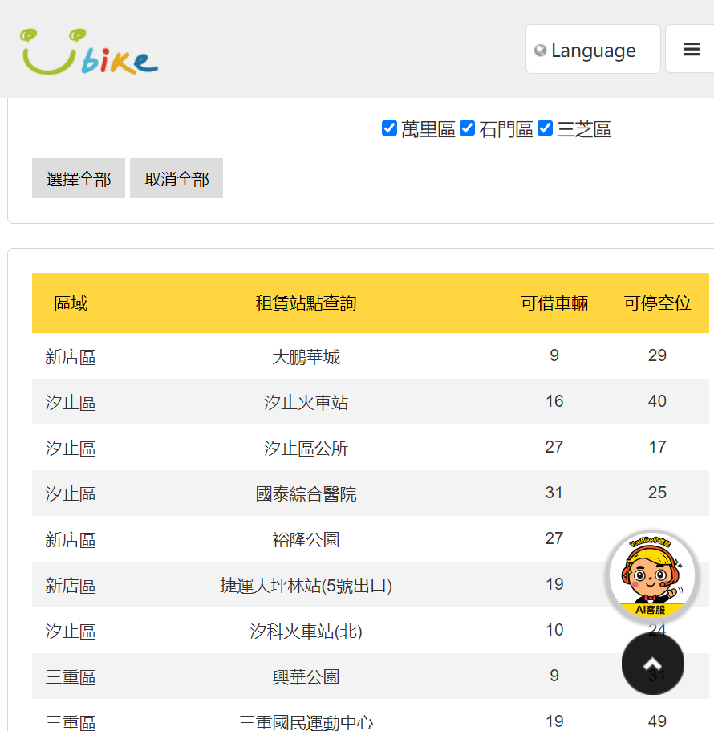
資料來源
Tamkang University
F12
https://ntpc.youbike.com.tw/station/list?_id=5cb7e42b083e7b4572793fa2
2

Slide 4
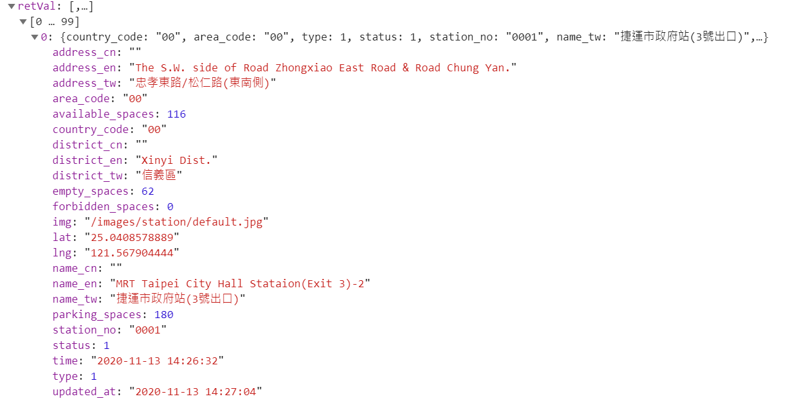
資料來源
Tamkang University
3

Slide 5
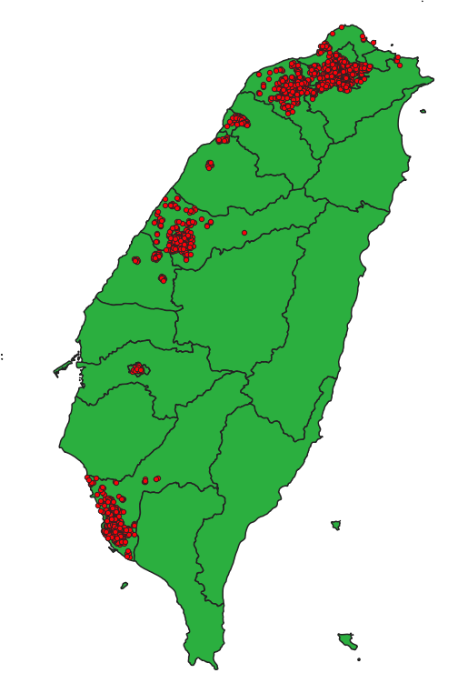
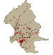
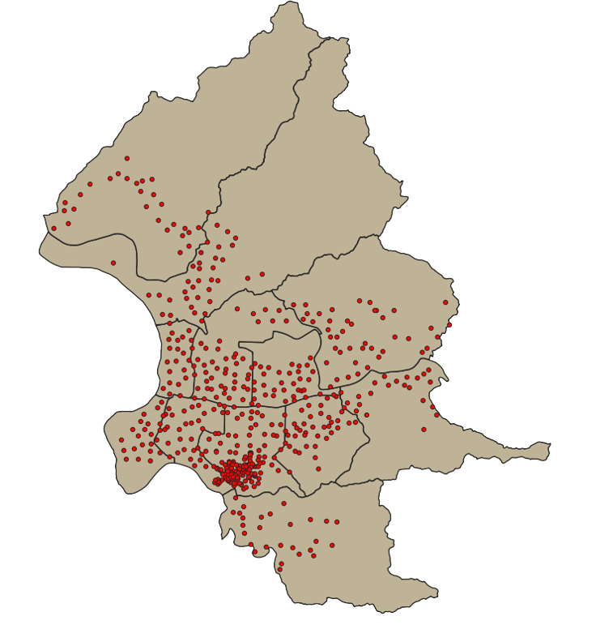
資料概述-站點
全台:2881站點
臺北市:503站點
4

Slide 6
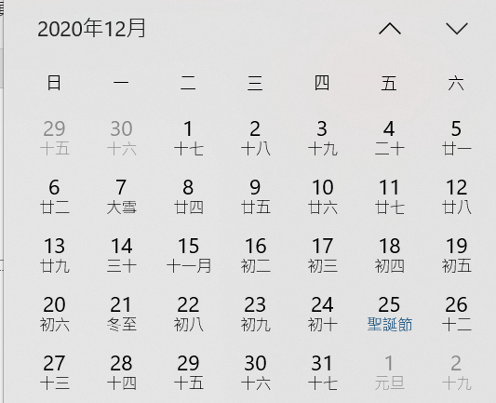
資料概述-時間
天數:7天
頻率:一筆/5分鐘
每站:7*24*(60/5)
每站:2016
5

Slide 7
資料概述-時間
每站:2016
每站:24*7=168
6

Slide 8
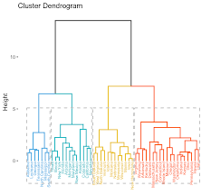

分析方法 Hierarchical method & GIS &Movie
Tamkang University
7

Slide 9
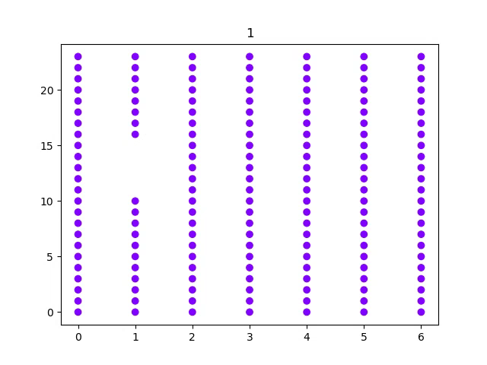
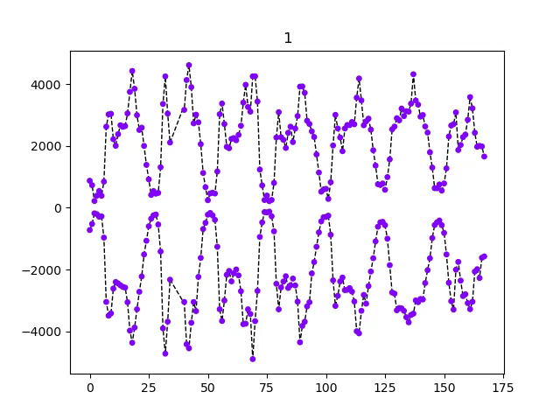
成果展示
8

Slide 10
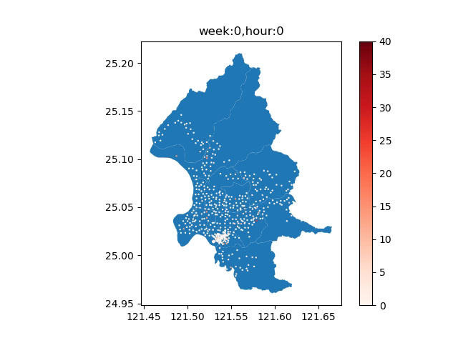
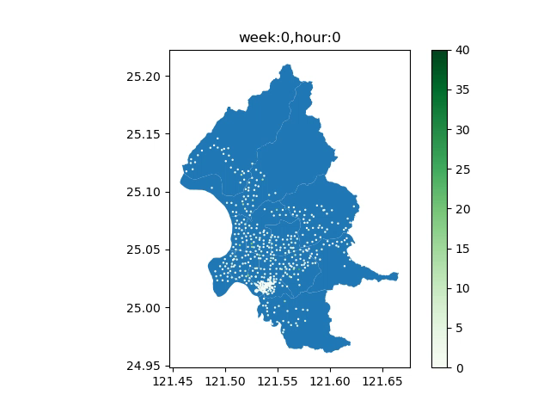
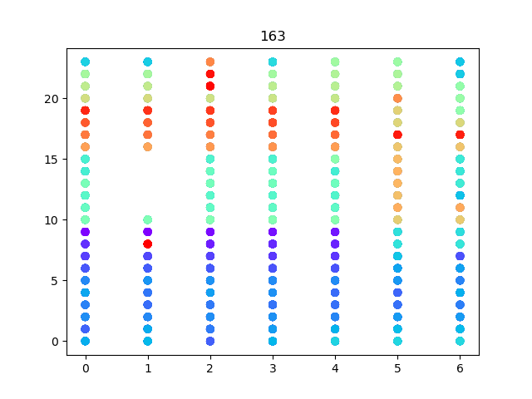
成果展示
9

Slide 11

後續分析
調度:
設點:
樹狀分類
決策樹
Queueing
回歸模型
10

Slide 12
淡江大學 大數據分析與商業智慧碩士班學程
Tamkang University
Q&A
指導教授:高君豪
研究生:徐鵬翔
2020-11-13

